Slide 1
Regionální ekonomika a politika
Doc. Ing. Kamila Turečková, Ph.D., MBA
4.
REGIONÁLNÍ rozvoj:
teorie regionálního rozvoje

Slide 2
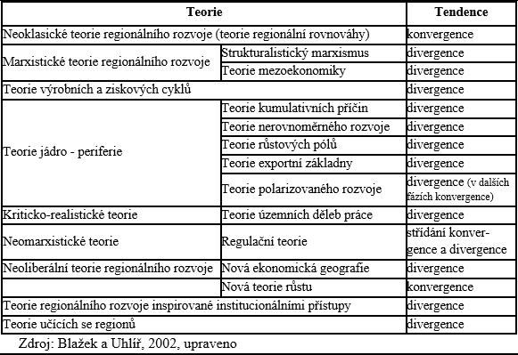
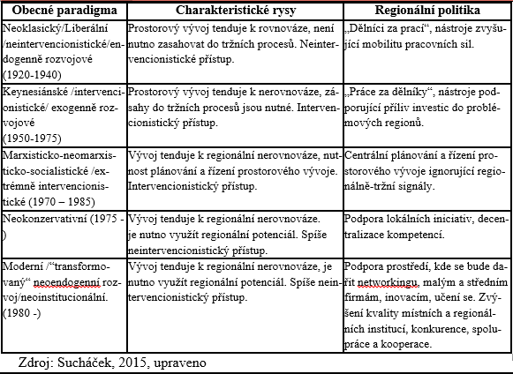
Základní dělení teorií regionálního rozvoje
keynesiánské
neoklasické
endogenního růstu

Slide 3
Teoretické přístupy k regionální politice 1. teorie regionálního rozvoje (keynesiánské)
Harmonický rozvoj regionů je teoreticky uplatňován na pozadí regionální politiky opírající se zejména o keynesiánské přístupy, neoklasické přístupy či přístupy vycházející z teorie endogenního růstu.
Keynesiánské pojetí regionální politiky je poptávkově orientované, usilující o narovnávání tržních sil a regionálních rozdílů v ekonomické úrovni redistribucí veřejných finančních zdrojů, tj. prostřednictvím zásahů státu, zejména v usměrňování agregátní poptávky.
Cílem je zajištění rovnoměrnějšího rozdělení příjmů a stejné životní úrovně v regionech. Toho je dosaženo díky (nedobrovolné) solidaritě rozvinutých regionů.
Regionální politika se současně snaží aktivně realokovat výrobu a výrobní zdroje s cílem přerozdělit pracovní příležitosti mezi regiony.

Slide 4
Teoretické přístupy k regionální politice Neoklasické teorie regionálního rozvoje
Také v rámci regionální politiky uplatňované v rámci neoklasické teorie jde o vyrovnávání regionálních disparit efektivnějšími procesy při využívání zdrojů.
Regionální nerovnosti závisí na dostupnosti a mobilitě výrobních faktorů.
Pružnost cen a mezd zaručuje plné využití výrobních faktorů v regionu.
Kapitál jde za levnou pracovní sílou a migrace pracovníků umožňuje zmírnit nebo odstranit nezaměstnanost v problémových regionech a zvýšit tak životní úrovně jednotlivců i celé společnosti.
Regionální politika orientovaná neoklasickým způsobem se snaží zvyšovat výnosnost investic v méně rozvinutých regionech programy podporující podnikatelskou aktivitu a migraci obyvatel.

Slide 5
Teoretické přístupy k regionální politice teorie endogenního růstu
Na neoklasické teorie navázaly teorie endogenního růstu, kdy se dlouhodobý ekonomický růst opírá o internalizaci vnějších faktorů, zejména lidského a znalostního kapitálu a technologií.
Akumulační proces rozvoje je položen na základech soukromých i společenských investic do fyzického i lidského kapitálu (dovednosti, zkušenosti, znalosti, invenční myšlení), technického a technologického pokroku.
Ekonomický rozvoj se odvíjí od aktivizace vnitřního disponibilního rozvojového potenciálu.
Regionální politika v kontextu principů teorií endogenního růstu uplatňuje programy zaměřené na rozšiřování a intenzifikaci vzdělávání a zvyšování kompetencí obyvatel, na zvýšení flexibility pracovních sil, podporu investic do inovací, vědy, vývoje a výzkumu či technologií, zakládání klastrů a technologických center či platforem apod.

